Slide 1
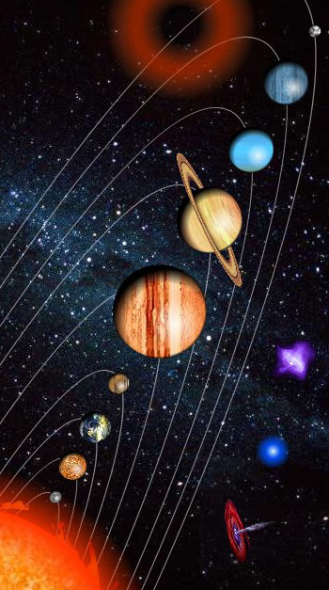
Планеты солнечной системы

Slide 2
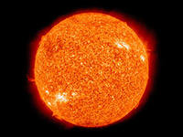
Солнце – звезда, имеет сферическую форму. Плазменный шар превышает массу Земли в 300 тысяч раз. Солнечное излучение – источник энергии и залог жизни на Земле.

Slide 3
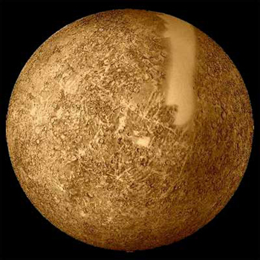
Меркурий среди планет Солнечной системы является самой маленькой. Вся поверхность Меркурия покрыта кратерами, диаметр которых варьируется от нескольких метров до нескольких сотен километров

Slide 4
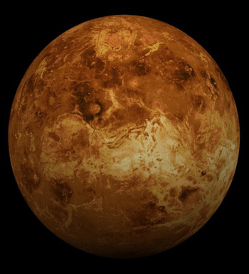
Венера по своим размерам немногим уступает Земле, спутников не имеет. Плотная атмосфера планеты состоит в основном из углекислого газа с небольшими примесями кислорода и азота.

Slide 5
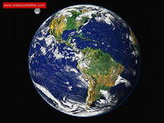
На сегодняшний день Земля – единственная обитаемая планета не только в солнечной системе, но и во всей Вселенной. Атмосфера Земли состоит из азота, кислорода, аргона, углекислого газа и водяного пара.

Slide 6
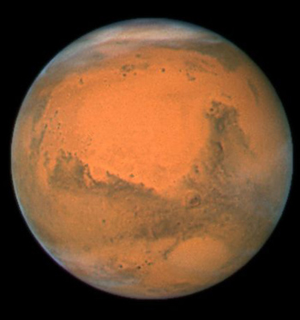
Марс, или Красная планета, имеет два спутника: Фобос и Деймос, атмосфера его разряжена, а среднегодовая температура на поверхности составляет 60 гр. С. На поверхности Марса можно наблюдать кратеры, пустыни, ледники, вулканы и каньоны.

Slide 7
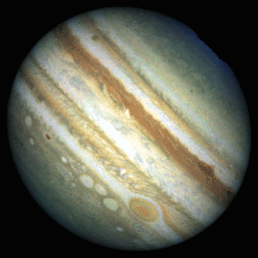
Юпитер является самой большой планетой в системе, масса ее в 318 раз превышает массу земли. Юпитер – газовая планета, состоящая из гелия и водорода. Излучение планеты составляет 4*1017 Вт, однако, чтобы считаться звездой, Юпитеру все же не хватает массы.

Slide 8
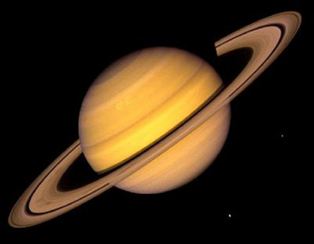
Сатурн отличается от других планет системы наличием колец, состоящих из частиц льда, пыли и горных пород. Плотность планеты невелика и уступает воде. Сатурн имеет 62 спутника, самые известные из которых – Энцелад и Титан.

Slide 9
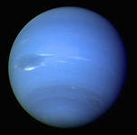
Уран является ледяным гигантом, благодаря тому, что в его состав входит большое количество модификаций льда. Уран имеет самую низкую температуру среди других планет Солнечной системы: -224 гр. С.

Slide 10
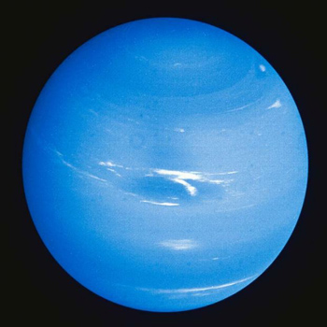
Нептун – самая удаленная от Солнца планета. Ученые открыли Нептун при помощи математических расчетов и только потом смогли наблюдать ее в телескоп. Нептун также является ледяной планетой, однако имеет внутренний источник тепла, поэтому излучает энергию даже большую, чем получает от Солнца.

